Slide 1
Proiect co-finantat din
Fondul European de Dezvoltare Regionala prin Programul Operational Competitivitate 2014-2020
Raport aferent Luna 2
August 2023
Campanie de promovare online a produsului informatic ClusterCS v2, dezvoltat prin proiectul cod SMIS 143313
“Platforma management server-cluster scalabila pentru aplicatii web de traffic mare si necesar de stabilitate crescut”
Semnatura:
Stampila:
Beneficiar: SOFT DREAMS SRL

Slide 2
Campanii
Google Ads

Slide 3
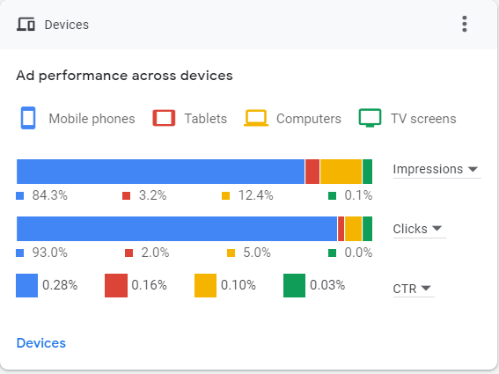
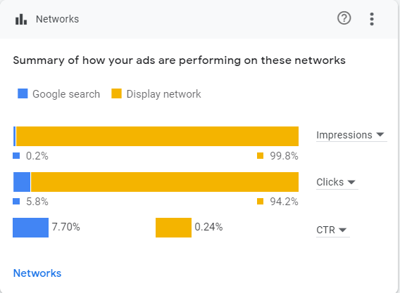
Dispozitive
Reclamele au fost afisate in mare parte pe mobil (84.3%) si desktop (12.4%).
Majoritatea afisarilor provin din reteaua Display (99.8%), la fel si majoritatea click-urilor (94.2%).

Slide 4
Rezultate
Cumulat, in luna august, campaniile search si display au atras 52,084 click-uri, 20,526,413 afisari si un CTR de 0.25%.

Slide 5
Rezultate
In total, au existat 20 de conversii, adica conturi create si confirmate (calculate dupa obiectivul “create a quick account” din Analytics).

Slide 6
Campanie Display
Campania a atras 49,085 click-uri, 20,487,446 afisari, un CTR de 0.24% si 3 conversii.

Slide 7
Campanii Search
Campania a atras 133 click-uri, 2182 afisari, si un CTR de 6.10%
Search - Africa
Search - America de Sud
Search - Asia
Search - Europa de Est
Search - Europa de Vest
Search - India
Search - USA

Slide 8
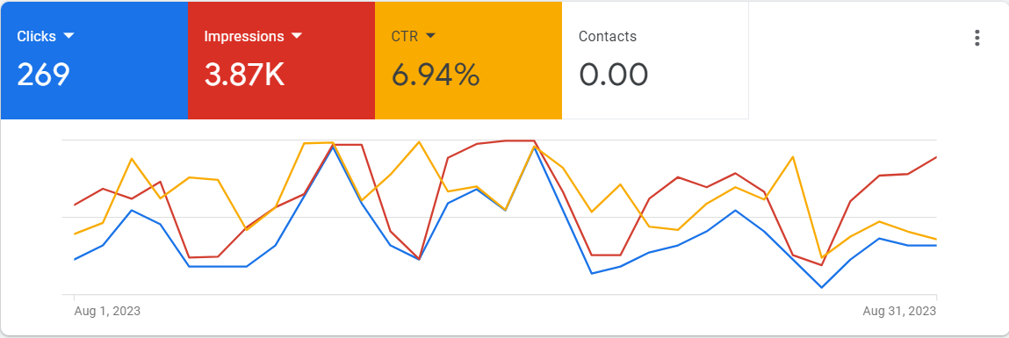
Campanii Search
Campania a atras 269 click-uri, 3,874 afisari, si un CTR de 6.94%.
Search - Africa
Search - America de Sud
Search - Asia
Search - Europa de Est
Search - Europa de Vest
Search - India
Search - USA

Slide 9
Campanii Search
Campania a atras 601 click-uri, 7,898 afisari si un CTR de 7.61%.
Search - Africa
Search - America de Sud
Search - Asia
Search - Europa de Est
Search - Europa de Vest
Search - India
Search - USA

Slide 10
Campanii Search
Campania a atras 198 click-uri, 4,603 afisari si un CTR de 4.30%.
Search - Africa
Search - America de Sud
Search - Asia
Search - Europa de Est
Search - Europa de Vest
Search - India
Search - USA

Slide 11
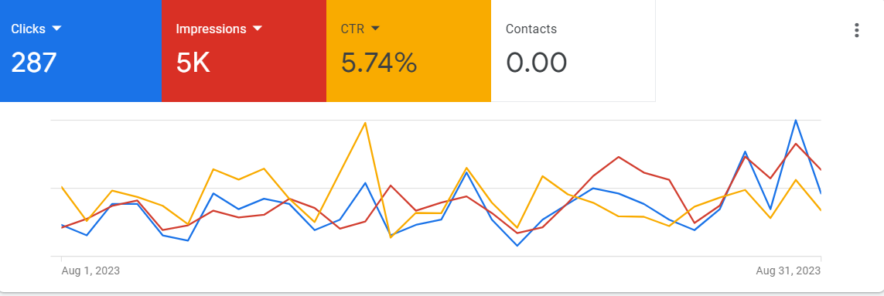
Campanii Search
Campania a atras 287 click-uri, 5,004 afisari si un CTR de 5.74%.
Search - Africa
Search - America de Sud
Search - Asia
Search - Europa de Est
Search - Europa de Vest
Search - India
Search - USA

Slide 12
Campanii Search
Campania a atras 1,456 click-uri, 14,089 afisari si un CTR de 10.33%.
Search - Africa
Search - America de Sud
Search - Asia
Search - Europa de Est
Search - Europa de Vest
Search - India
Search - USA

Slide 13
Campanii Search
Campania a atras 55 click-uri, 1,317 afisari si un CTR de 4.18%.
Search - Africa
Search - America de Sud
Search - Asia
Search - Europa de Est
Search - Europa de Vest
Search - India
Search - USA

Slide 14
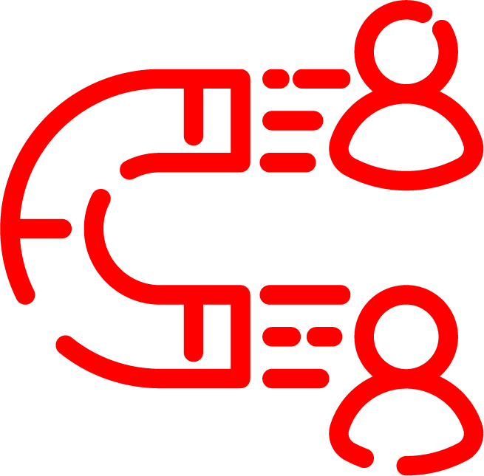
KPIs
KPI/proiect:
Realizat/august:
Afisari
Afisari
2,000,000
23,373,770
Click-uri
Click-uri
11,500
55,367
Tari targetate
Tari targetate
10<
21
Media userilor zilnici
Media userilor zilnici
150
900

Slide 15
Concluzii
Targetarea campaniilor a ramas pe cele 22 de tari + USA, fiind respectat obiectivul de distribuire al reclamelor in minim 10 tari dezvoltate sau in curs de dezvoltare (atat campanii search cat si display)
Obiectivul de 2,000,000 afisari a fost atins, fiind atrase peste 23,000,000 afisari de la inceputul campaniilor si pana in prezent
Obiectivul de click-uri a fost indeplinit, fiind atrase peste 55,000 click-uri de la inceputul campaniilor si pana in prezent
A fost atrasa o medie zilnica de 900 de useri pe site, exclusiv prin intermediul campaniilor Google Ads
In perioada urmatoare ne propunem sa continuam optimizarea campaniilor pentru ca traficul atras pe site sa devina mai calitativ

Slide 16
Campanii LinkedIn

Slide 17
Targetare
Campanii: În cont au fost setate 5 campanii ale căror obiectiv este atragerea de trafic pe website. Fiecare campanie utilizează aceeași audiență și afișează 5 imagini diferite.
Audiența:
Locație: France, Spain, Italy, Belgium, Finland, Greece, Turkey, Israel, Mexico, Brazil.
AND
Company Industries: IT System Custom Software Development, Software Development,
OR
Member Interests: Web Hosting, Web Development Services, Data Hosting,

Slide 18
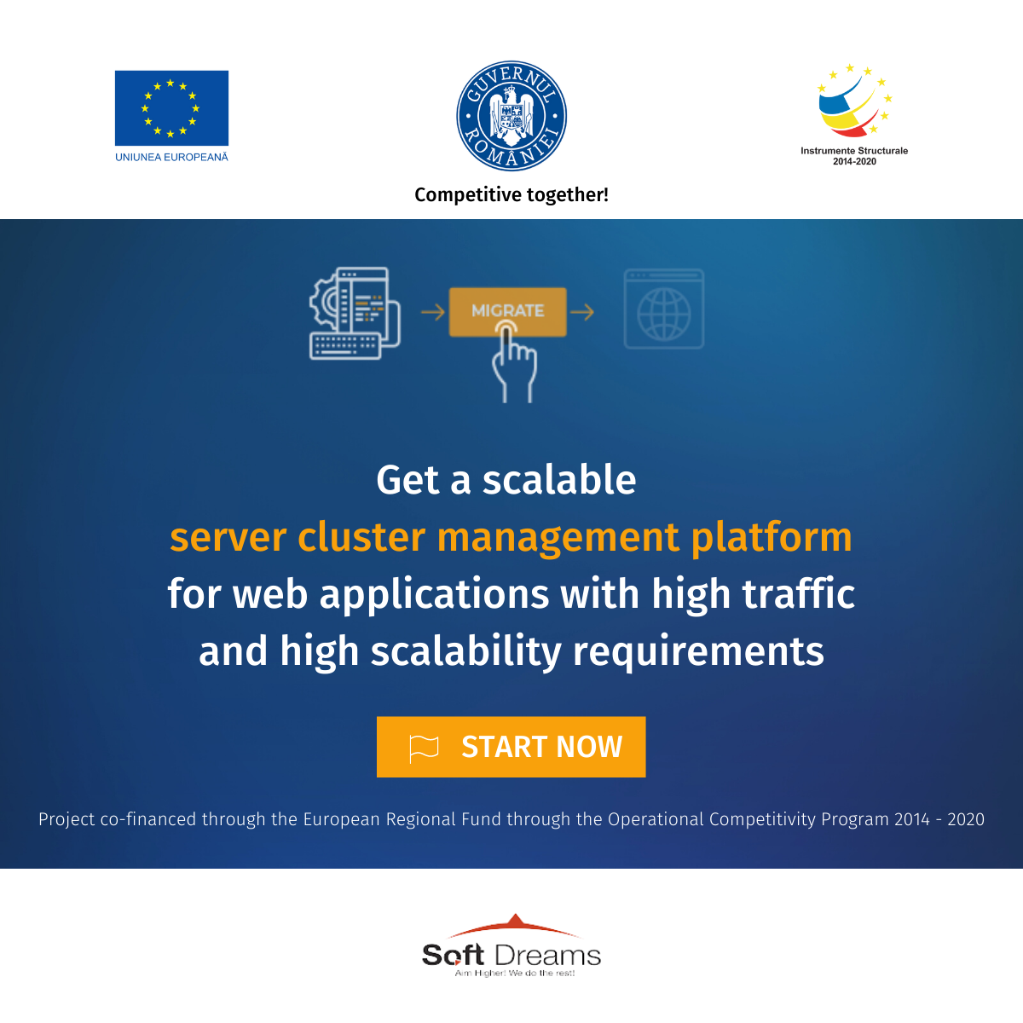
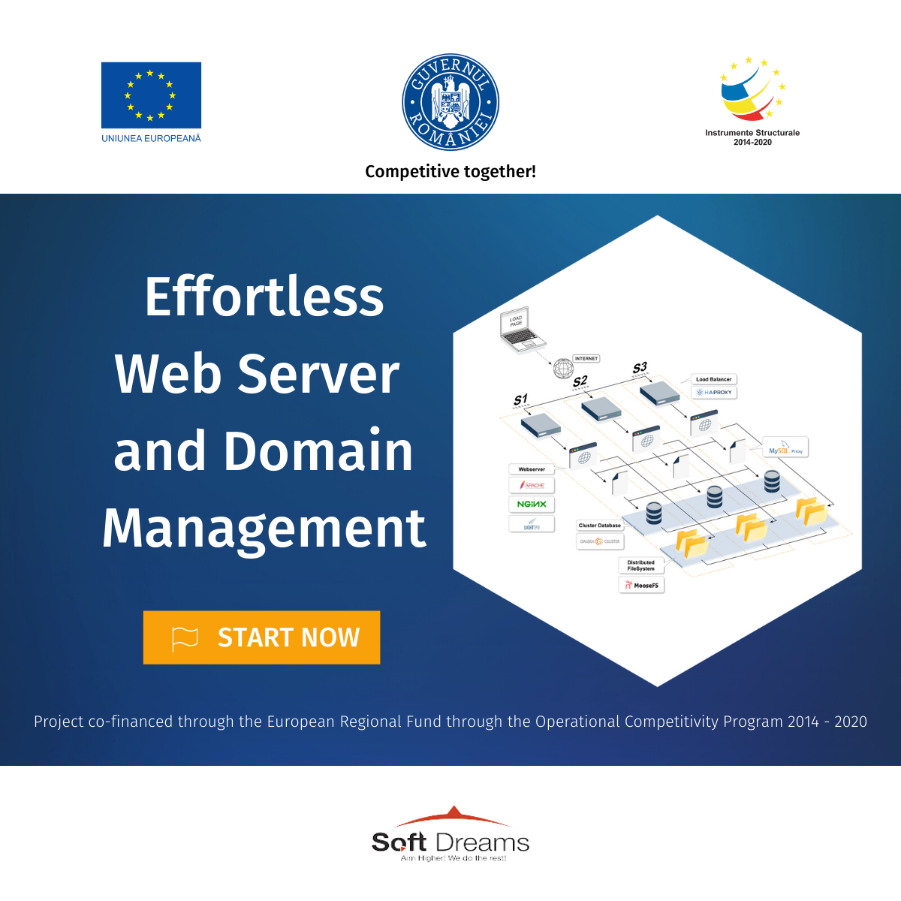
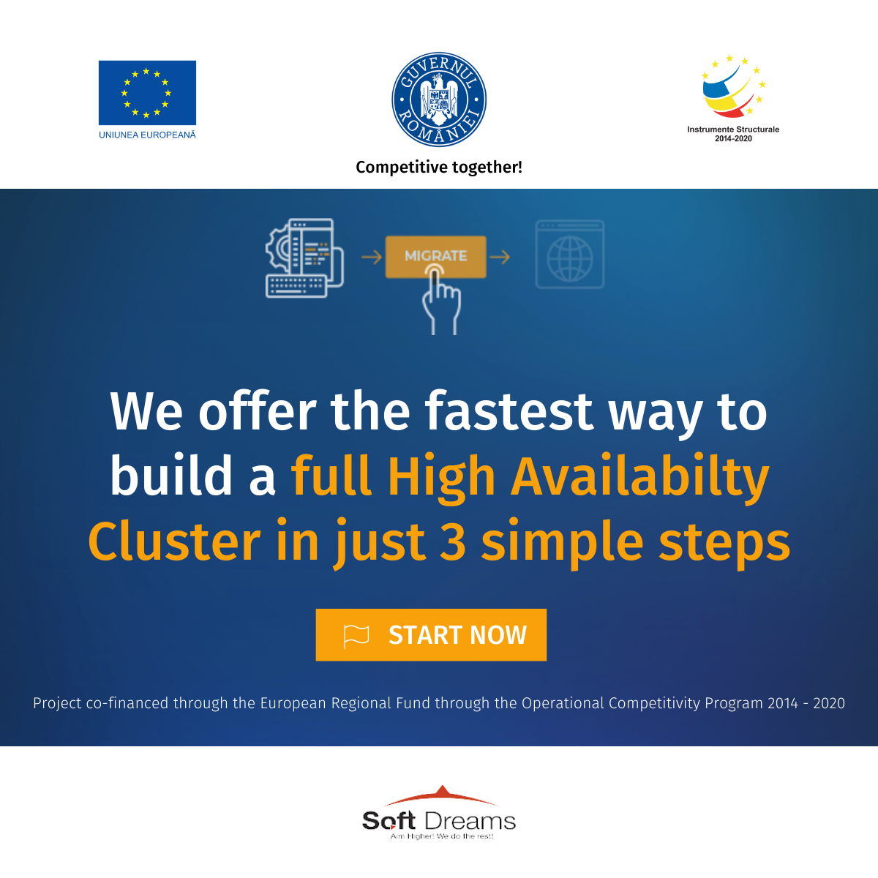
Imagini
folosite

Slide 19
Link-uri Ads LinkedIn
Ad 1 | https://www.linkedin.com/posts/cluster-cs_try-it-for-free-activity-7090230117628600323-oqFL?utm_source=share&utm_medium=member_desktop
Ad 2 | https://www.linkedin.com/posts/cluster-cs_effortless-web-cluster-deployment-activity-7090232227413786625-q1qM?utm_source=share&utm_medium=member_desktop
Ad 3 | https://www.linkedin.com/posts/cluster-cs_discover-the-available-features-and-pricing-activity-7090250977911484417-zJi4?utm_source=share&utm_medium=member_desktop
Ad 4 | https://www.linkedin.com/posts/cluster-cs_try-it-for-free-activity-7090252174458335232-JtwC?utm_source=share&utm_medium=member_desktop
Ad 5 | https://www.linkedin.com/posts/cluster-cs_create-your-free-account-activity-7090252905366118400-csIg?utm_source=share&utm_medium=member_desktop

Slide 20
Rezultate
KPI/proiect:
Realizate totale:
KPIs
Afisari
Afisari
325,620
489,024
Click-uri
Click-uri
CTR
660
2,997
0.61%
Tari targetate
Tari targetate
10
10
Reach (unique member accounts)
227,789

Slide 21
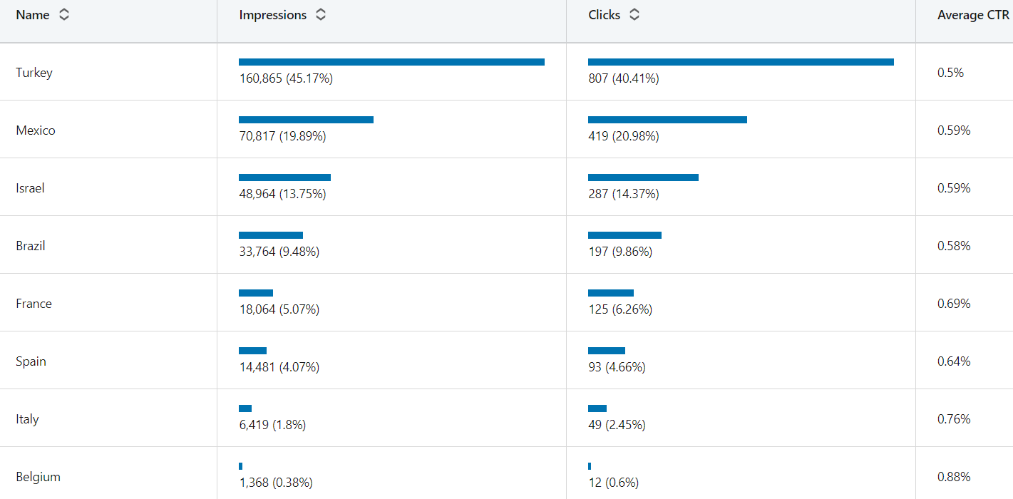
Audienta | Location

Slide 22
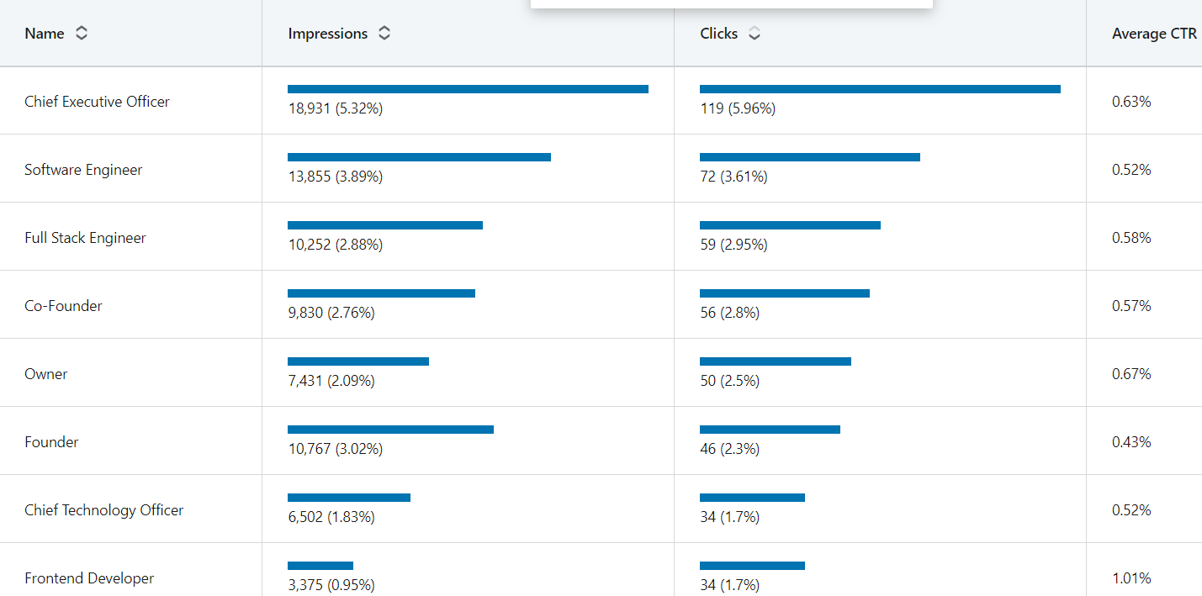
Audienta | Job Title

Slide 23
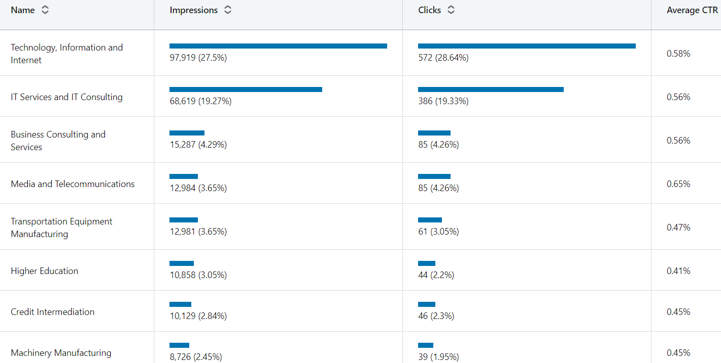
Audienta | Company industry

Slide 24
Concluzii
Impresii și Reach: Campania a obținut un total de 356,107 de impresii. S-a atins un nivel semnificativ de expunere, campania a avut succes în ceea ce privește vizibilitatea.
Rata de Click-Through (CTR): Rata de Click-Through (CTR) de 0.56% este în general în linie cu mediile industriei pentru reclamele de pe LinkedIn, care variază de obicei între 0,2% și 0,9%.
Campania s-a desfășurat cu succes, demonstrat de performanța solidă în termeni de impresii, rata de click-uri și costul per click. Pentru creșterea ratei de Click-Through recomandăm menținerea acestui grad de focalizare a audienței și în campaniile viitoare și eliminarea industriilor care nu sunt de interes. În același timp, ne îndreptăm atenția către explorarea și testarea unor noi abordări creative în materie de design și mesaje publicitare.

